Slide 1
第 06 章
复制
Replication
详细中文学习版
01 / 29
Notes:
Source: Martin Kleppmann and Chris Riccomini, Designing Data-Intensive Applications, 2nd ed., Chapter 6, book pages 197-243.
Source file: /Users/eve/projects/Designing-Data-Intensive-Applications/Designing Data Intensive Applications 2nd.pdf

Slide 2
第 06 章
本章结构
01
复制的目的
副本提高可用性、读取能力和地理接近性
02
单主复制
主节点确定写入顺序，从节点重放复制日志
03
复制延迟
读己之写保证用户看到自己的更新
04
多主复制
多地写入降低本地写延迟并支持离线工作
05
无主复制
客户端向多个副本读写，并用仲裁判断结果
02 / 29
Notes:
Source: Martin Kleppmann and Chris Riccomini, Designing Data-Intensive Applications, 2nd ed., Chapter 6, book pages 197-243.
Source file: /Users/eve/projects/Designing-Data-Intensive-Applications/Designing Data Intensive Applications 2nd.pdf

Slide 3
第 06 章
复制的目的
01
副本提高可用性、读取能力和地理接近性
复制必须定义写入顺序、故障切换和一致性语义
复制延迟会让不同节点观察到不同状态
核心问题
它解决了什么问题？在故障、扩容和演化时会付出什么代价？
03 / 29
Notes:
Source: Martin Kleppmann and Chris Riccomini, Designing Data-Intensive Applications, 2nd ed., Chapter 6, book pages 197-243.
Source file: /Users/eve/projects/Designing-Data-Intensive-Applications/Designing Data Intensive Applications 2nd.pdf

Slide 4
第 06 章
复制的目的：设计权衡
01
适用条件：副本提高可用性、读取能力和地理接近性
主要代价：围绕延迟、吞吐、一致性和运维复杂度评估
故障检查：节点、网络或依赖失效后，系统会暴露什么状态？
演化检查：数据格式、接口或拓扑变化时，能否滚动升级和回滚？
04 / 29
Notes:
Source: Martin Kleppmann and Chris Riccomini, Designing Data-Intensive Applications, 2nd ed., Chapter 6, book pages 197-243.
Source file: /Users/eve/projects/Designing-Data-Intensive-Applications/Designing Data Intensive Applications 2nd.pdf

Slide 5
第 06 章
单主复制
02
主节点确定写入顺序，从节点重放复制日志
同步副本提高耐久性，但增加延迟和不可用风险
异步副本响应快，却可能在主节点故障时丢失最新写入
核心问题
它解决了什么问题？在故障、扩容和演化时会付出什么代价？
05 / 29
Notes:
Source: Martin Kleppmann and Chris Riccomini, Designing Data-Intensive Applications, 2nd ed., Chapter 6, book pages 197-243.
Source file: /Users/eve/projects/Designing-Data-Intensive-Applications/Designing Data Intensive Applications 2nd.pdf

Slide 6
第 06 章
单主复制：设计权衡
02
适用条件：主节点确定写入顺序，从节点重放复制日志
主要代价：围绕延迟、吞吐、一致性和运维复杂度评估
故障检查：节点、网络或依赖失效后，系统会暴露什么状态？
演化检查：数据格式、接口或拓扑变化时，能否滚动升级和回滚？
06 / 29
Notes:
Source: Martin Kleppmann and Chris Riccomini, Designing Data-Intensive Applications, 2nd ed., Chapter 6, book pages 197-243.
Source file: /Users/eve/projects/Designing-Data-Intensive-Applications/Designing Data Intensive Applications 2nd.pdf

Slide 7
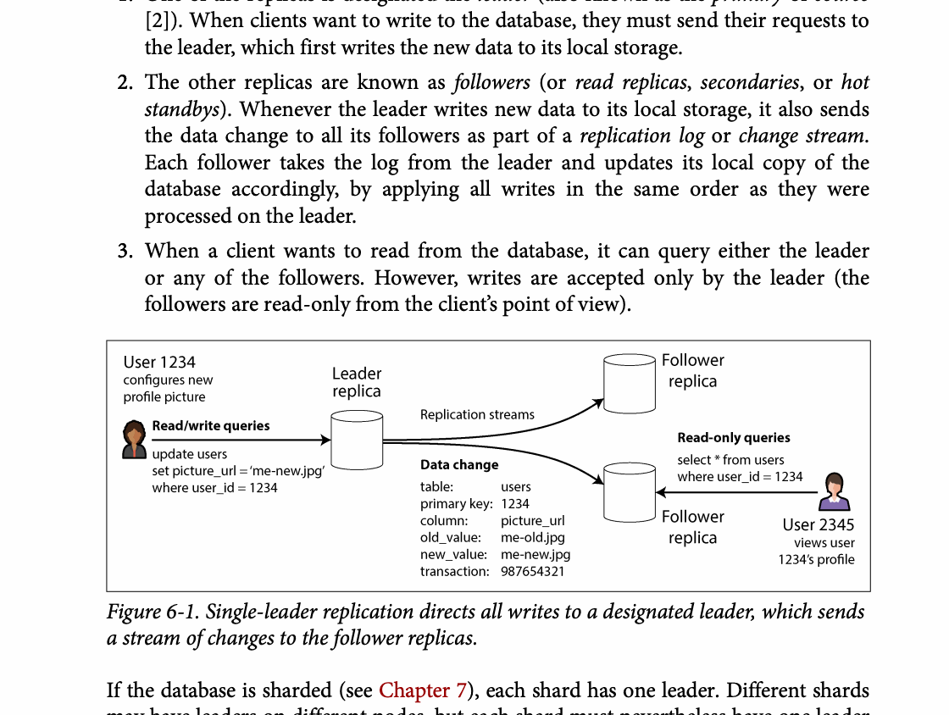
第 06 章
图 6-1：机制解释
图中展示
写入经过一个主节点，从节点按顺序重放日志。
为什么重要
确认策略在写延迟、可用性和持久性之间做权衡。
阅读重点
沿箭头或时间轴逐步检查状态变化，并验证故障、重试和并发时结论是否仍成立。
07 / 29
Notes:
Source: Martin Kleppmann and Chris Riccomini, Designing Data-Intensive Applications, 2nd ed., Chapter 6, book pages 197-243. Figure 6-1, PDF page 223. Original caption: Figure 6-1. Single-leader replication directs all writes to a designated leader, which sends
Explanation: 写入经过一个主节点，从节点按顺序重放日志。 确认策略在写延迟、可用性和持久性之间做权衡。 沿箭头或时间轴逐步检查状态变化，并验证故障、重试和并发时结论是否仍成立。
Source file: /Users/eve/projects/Designing-Data-Intensive-Applications/Designing Data Intensive Applications 2nd.pdf

Slide 8
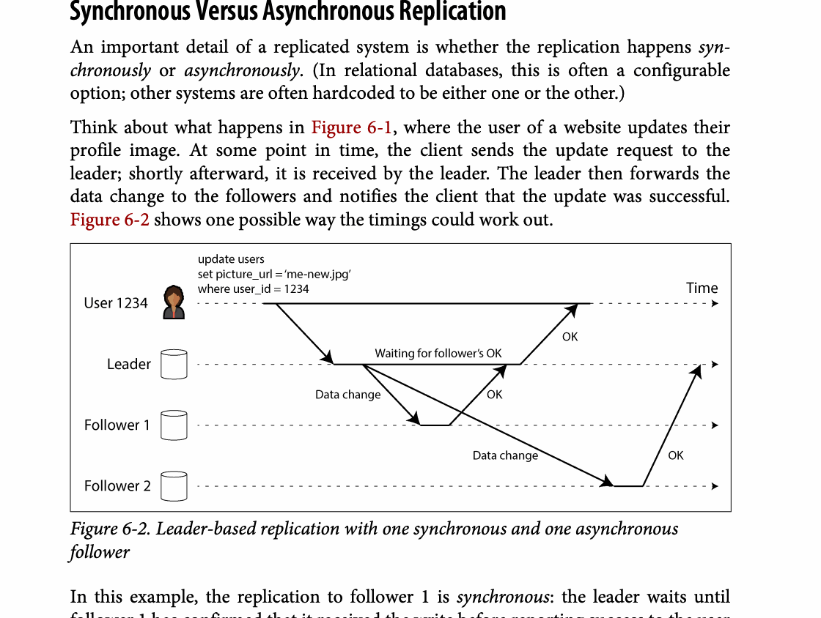
第 06 章
图 6-2：机制解释
图中展示
写入经过一个主节点，从节点按顺序重放日志。
为什么重要
确认策略在写延迟、可用性和持久性之间做权衡。
阅读重点
沿箭头或时间轴逐步检查状态变化，并验证故障、重试和并发时结论是否仍成立。
08 / 29
Notes:
Source: Martin Kleppmann and Chris Riccomini, Designing Data-Intensive Applications, 2nd ed., Chapter 6, book pages 197-243. Figure 6-2, PDF page 224. Original caption: Figure 6-2. Leader-based replication with one synchronous and one asynchronous
Explanation: 写入经过一个主节点，从节点按顺序重放日志。 确认策略在写延迟、可用性和持久性之间做权衡。 沿箭头或时间轴逐步检查状态变化，并验证故障、重试和并发时结论是否仍成立。
Source file: /Users/eve/projects/Designing-Data-Intensive-Applications/Designing Data Intensive Applications 2nd.pdf

Slide 9
第 06 章
复制延迟
03
读己之写保证用户看到自己的更新
单调读避免用户看到时间倒退
一致前缀读防止因果相关事件以错误顺序出现
核心问题
它解决了什么问题？在故障、扩容和演化时会付出什么代价？
09 / 29
Notes:
Source: Martin Kleppmann and Chris Riccomini, Designing Data-Intensive Applications, 2nd ed., Chapter 6, book pages 197-243.
Source file: /Users/eve/projects/Designing-Data-Intensive-Applications/Designing Data Intensive Applications 2nd.pdf

Slide 10
第 06 章
复制延迟：设计权衡
03
适用条件：读己之写保证用户看到自己的更新
主要代价：围绕延迟、吞吐、一致性和运维复杂度评估
故障检查：节点、网络或依赖失效后，系统会暴露什么状态？
演化检查：数据格式、接口或拓扑变化时，能否滚动升级和回滚？
10 / 29
Notes:
Source: Martin Kleppmann and Chris Riccomini, Designing Data-Intensive Applications, 2nd ed., Chapter 6, book pages 197-243.
Source file: /Users/eve/projects/Designing-Data-Intensive-Applications/Designing Data Intensive Applications 2nd.pdf

Slide 11
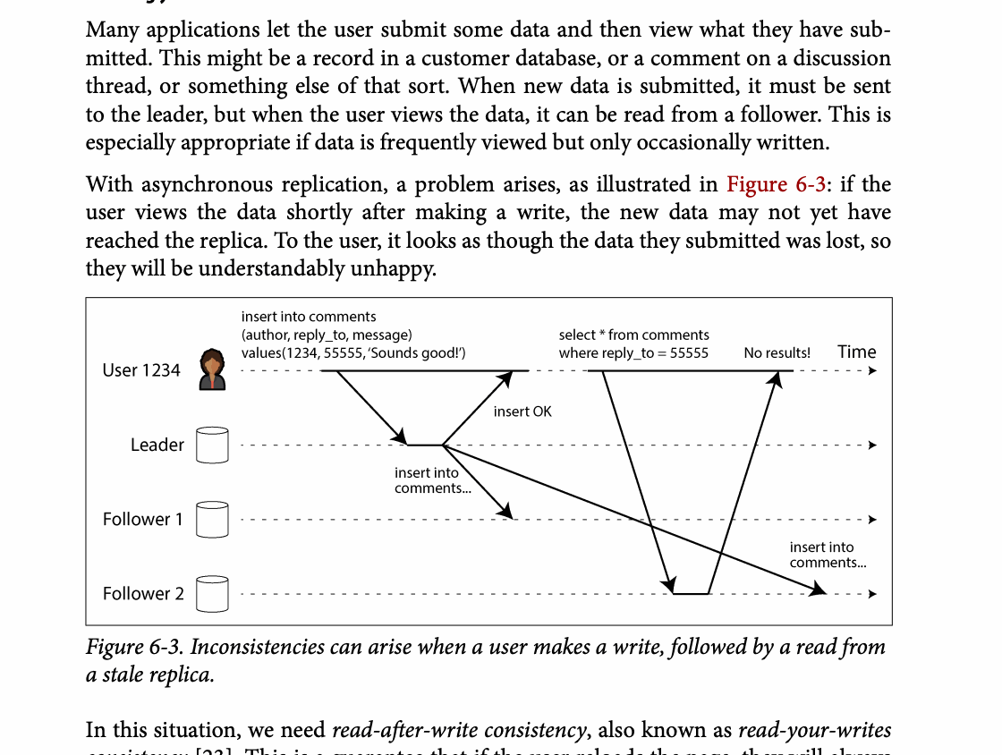
第 06 章
图 6-3：机制解释
图中展示
该图具体展示：Inconsistencies can arise when a user makes a write, followed by a read from
为什么重要
它把本章的抽象概念落实到数据流、时间线或状态转换。
阅读重点
重点检查参与者、数据流向、操作顺序和图中隐含的系统假设。
11 / 29
Notes:
Source: Martin Kleppmann and Chris Riccomini, Designing Data-Intensive Applications, 2nd ed., Chapter 6, book pages 197-243. Figure 6-3, PDF page 234. Original caption: Figure 6-3. Inconsistencies can arise when a user makes a write, followed by a read from
Explanation: 该图具体展示：Inconsistencies can arise when a user makes a write, followed by a read from 它把本章的抽象概念落实到数据流、时间线或状态转换。 重点检查参与者、数据流向、操作顺序和图中隐含的系统假设。
Source file: /Users/eve/projects/Designing-Data-Intensive-Applications/Designing Data Intensive Applications 2nd.pdf

Slide 12
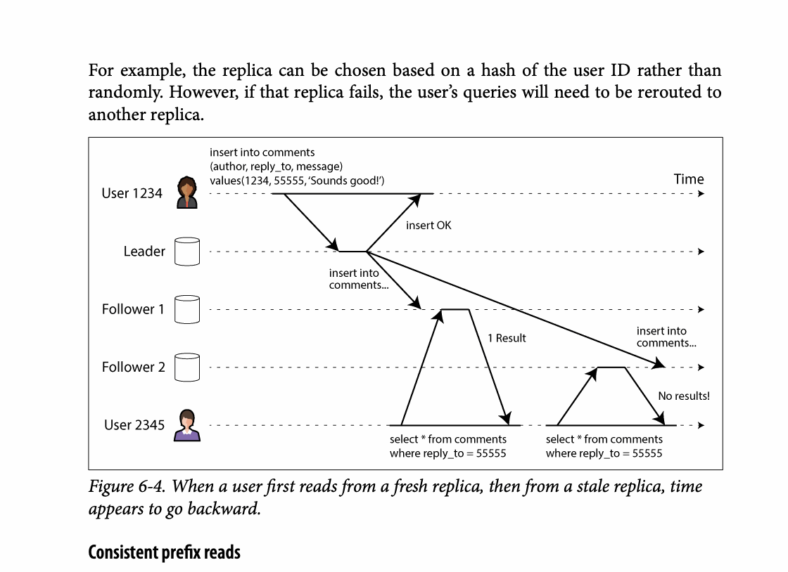
第 06 章
图 6-4：机制解释
图中展示
复制尚未追平时，从节点可能暴露旧状态。
为什么重要
读己之写、单调读或读取主节点可以保护对新鲜度敏感的路径。
阅读重点
沿箭头或时间轴逐步检查状态变化，并验证故障、重试和并发时结论是否仍成立。
12 / 29
Notes:
Source: Martin Kleppmann and Chris Riccomini, Designing Data-Intensive Applications, 2nd ed., Chapter 6, book pages 197-243. Figure 6-4, PDF page 237. Original caption: Figure 6-4. When a user first reads from a fresh replica, then from a stale replica, time
Explanation: 复制尚未追平时，从节点可能暴露旧状态。 读己之写、单调读或读取主节点可以保护对新鲜度敏感的路径。 沿箭头或时间轴逐步检查状态变化，并验证故障、重试和并发时结论是否仍成立。
Source file: /Users/eve/projects/Designing-Data-Intensive-Applications/Designing Data Intensive Applications 2nd.pdf

Slide 13
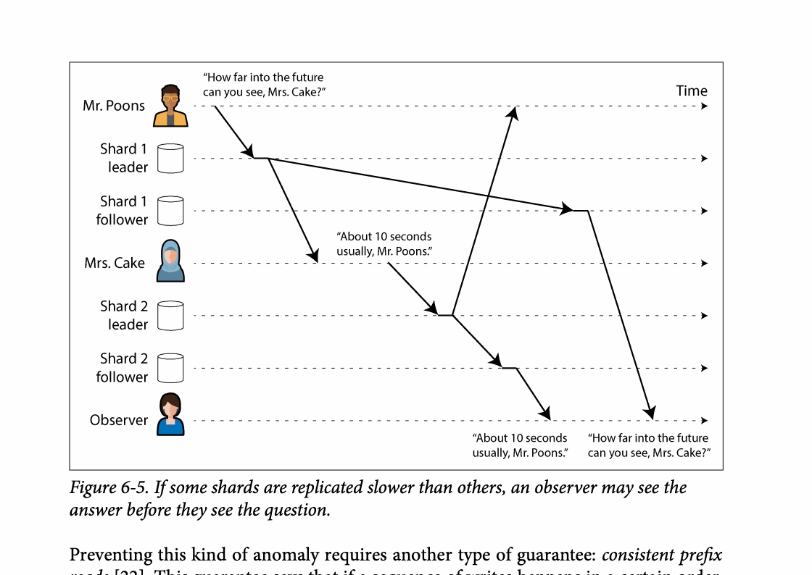
第 06 章
图 6-5：机制解释
图中展示
复制尚未追平时，从节点可能暴露旧状态。
为什么重要
读己之写、单调读或读取主节点可以保护对新鲜度敏感的路径。
阅读重点
沿箭头或时间轴逐步检查状态变化，并验证故障、重试和并发时结论是否仍成立。
13 / 29
Notes:
Source: Martin Kleppmann and Chris Riccomini, Designing Data-Intensive Applications, 2nd ed., Chapter 6, book pages 197-243. Figure 6-5, PDF page 238. Original caption: Figure 6-5. If some shards are replicated slower than others, an observer may see the
Explanation: 复制尚未追平时，从节点可能暴露旧状态。 读己之写、单调读或读取主节点可以保护对新鲜度敏感的路径。 沿箭头或时间轴逐步检查状态变化，并验证故障、重试和并发时结论是否仍成立。
Source file: /Users/eve/projects/Designing-Data-Intensive-Applications/Designing Data Intensive Applications 2nd.pdf

Slide 14
第 06 章
多主复制
04
多地写入降低本地写延迟并支持离线工作
并发写入会产生冲突，必须定义合并规则
冲突解决应保留意图，不能只依赖最后写入胜出
核心问题
它解决了什么问题？在故障、扩容和演化时会付出什么代价？
14 / 29
Notes:
Source: Martin Kleppmann and Chris Riccomini, Designing Data-Intensive Applications, 2nd ed., Chapter 6, book pages 197-243.
Source file: /Users/eve/projects/Designing-Data-Intensive-Applications/Designing Data Intensive Applications 2nd.pdf

Slide 15
第 06 章
多主复制：设计权衡
04
适用条件：多地写入降低本地写延迟并支持离线工作
主要代价：围绕延迟、吞吐、一致性和运维复杂度评估
故障检查：节点、网络或依赖失效后，系统会暴露什么状态？
演化检查：数据格式、接口或拓扑变化时，能否滚动升级和回滚？
15 / 29
Notes:
Source: Martin Kleppmann and Chris Riccomini, Designing Data-Intensive Applications, 2nd ed., Chapter 6, book pages 197-243.
Source file: /Users/eve/projects/Designing-Data-Intensive-Applications/Designing Data Intensive Applications 2nd.pdf

Slide 16
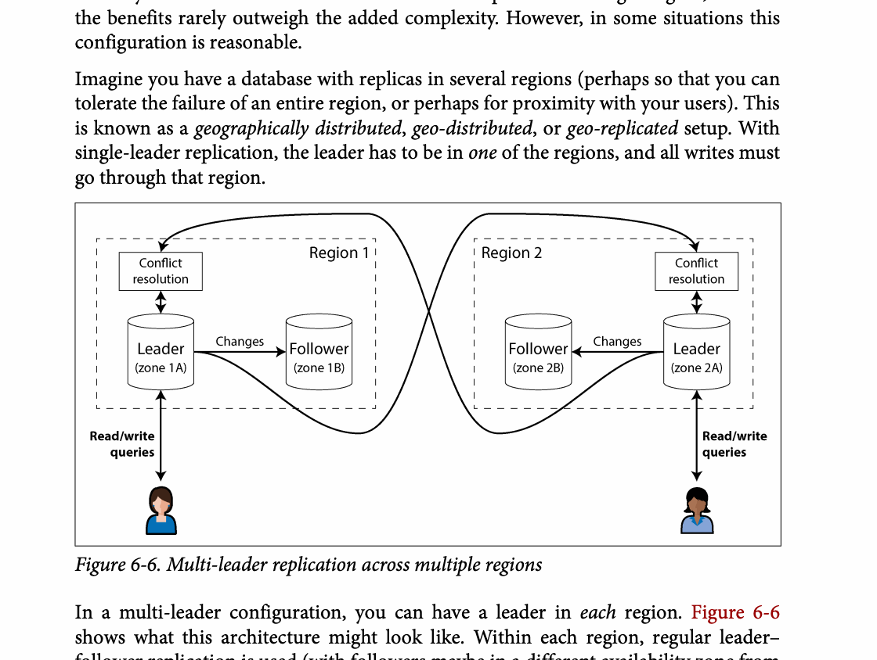
第 06 章
图 6-6：机制解释
图中展示
多个写入者会产生并发版本，并可能以不同顺序到达。
为什么重要
冲突解决应保留业务意图；最后写入胜出可能静默丢失有效更新。
阅读重点
沿箭头或时间轴逐步检查状态变化，并验证故障、重试和并发时结论是否仍成立。
16 / 29
Notes:
Source: Martin Kleppmann and Chris Riccomini, Designing Data-Intensive Applications, 2nd ed., Chapter 6, book pages 197-243. Figure 6-6, PDF page 240. Original caption: Figure 6-6. Multi-leader replication across multiple regions
Explanation: 多个写入者会产生并发版本，并可能以不同顺序到达。 冲突解决应保留业务意图；最后写入胜出可能静默丢失有效更新。 沿箭头或时间轴逐步检查状态变化，并验证故障、重试和并发时结论是否仍成立。
Source file: /Users/eve/projects/Designing-Data-Intensive-Applications/Designing Data Intensive Applications 2nd.pdf

Slide 17
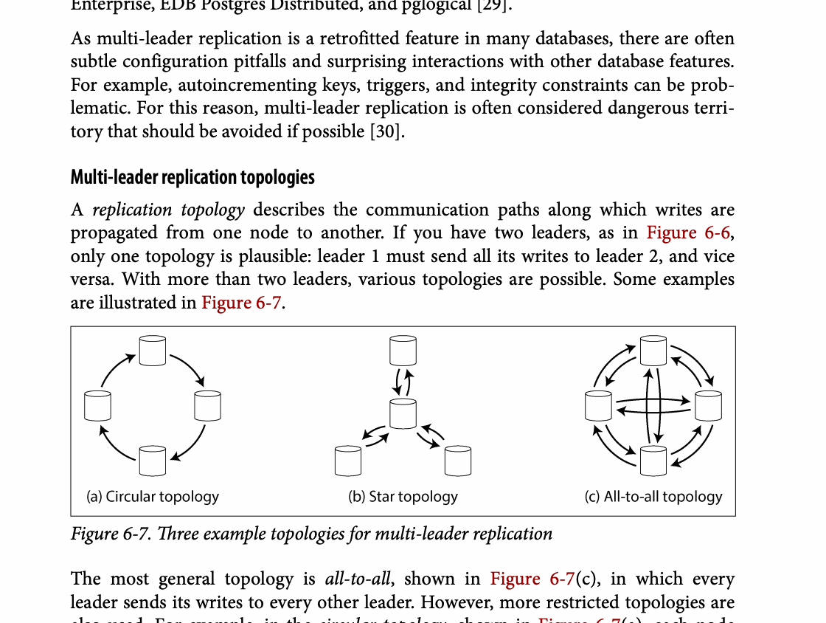
第 06 章
图 6-7：机制解释
图中展示
多个写入者会产生并发版本，并可能以不同顺序到达。
为什么重要
冲突解决应保留业务意图；最后写入胜出可能静默丢失有效更新。
阅读重点
沿箭头或时间轴逐步检查状态变化，并验证故障、重试和并发时结论是否仍成立。
17 / 29
Notes:
Source: Martin Kleppmann and Chris Riccomini, Designing Data-Intensive Applications, 2nd ed., Chapter 6, book pages 197-243. Figure 6-7, PDF page 242. Original caption: Figure 6-7. Three example topologies for multi-leader replication
Explanation: 多个写入者会产生并发版本，并可能以不同顺序到达。 冲突解决应保留业务意图；最后写入胜出可能静默丢失有效更新。 沿箭头或时间轴逐步检查状态变化，并验证故障、重试和并发时结论是否仍成立。
Source file: /Users/eve/projects/Designing-Data-Intensive-Applications/Designing Data Intensive Applications 2nd.pdf

Slide 18
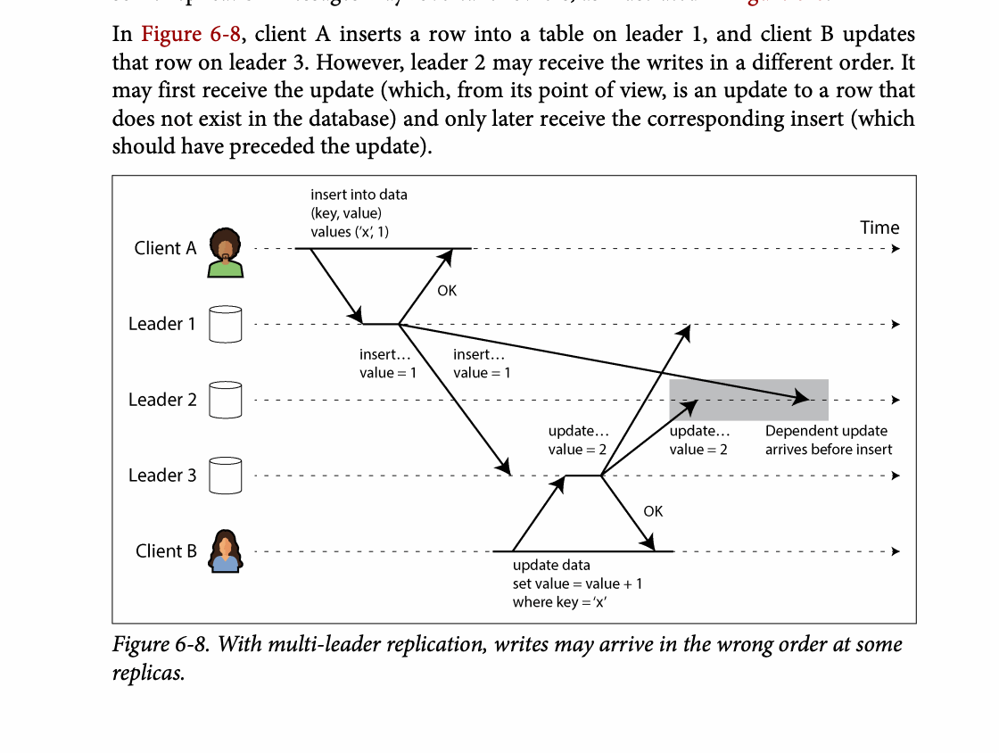
第 06 章
图 6-8：机制解释
图中展示
多个写入者会产生并发版本，并可能以不同顺序到达。
为什么重要
冲突解决应保留业务意图；最后写入胜出可能静默丢失有效更新。
阅读重点
沿箭头或时间轴逐步检查状态变化，并验证故障、重试和并发时结论是否仍成立。
18 / 29
Notes:
Source: Martin Kleppmann and Chris Riccomini, Designing Data-Intensive Applications, 2nd ed., Chapter 6, book pages 197-243. Figure 6-8, PDF page 243. Original caption: Figure 6-8. With multi-leader replication, writes may arrive in the wrong order at some
Explanation: 多个写入者会产生并发版本，并可能以不同顺序到达。 冲突解决应保留业务意图；最后写入胜出可能静默丢失有效更新。 沿箭头或时间轴逐步检查状态变化，并验证故障、重试和并发时结论是否仍成立。
Source file: /Users/eve/projects/Designing-Data-Intensive-Applications/Designing Data Intensive Applications 2nd.pdf

Slide 19
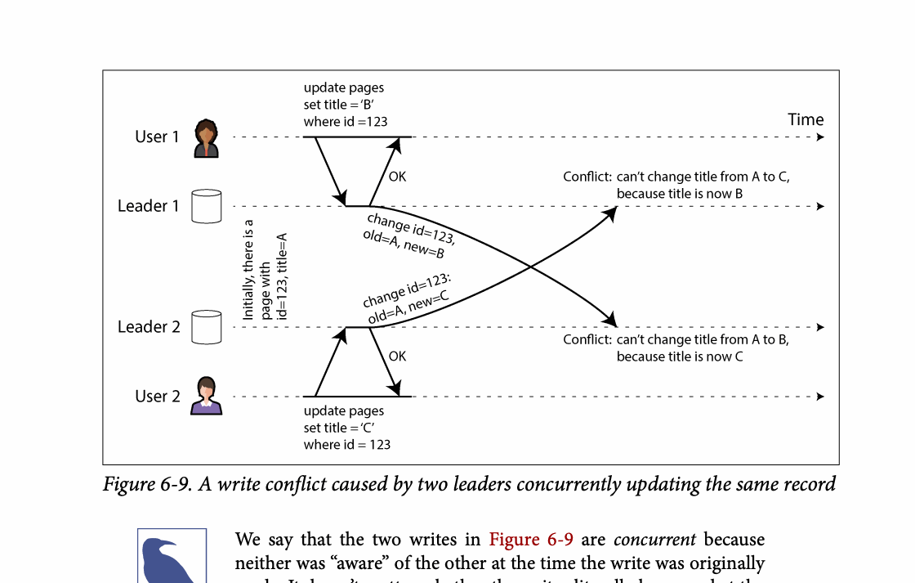
第 06 章
图 6-9：机制解释
图中展示
多个写入者会产生并发版本，并可能以不同顺序到达。
为什么重要
冲突解决应保留业务意图；最后写入胜出可能静默丢失有效更新。
阅读重点
沿箭头或时间轴逐步检查状态变化，并验证故障、重试和并发时结论是否仍成立。
19 / 29
Notes:
Source: Martin Kleppmann and Chris Riccomini, Designing Data-Intensive Applications, 2nd ed., Chapter 6, book pages 197-243. Figure 6-9, PDF page 247. Original caption: Figure 6-9. A write conflict caused by two leaders concurrently updating the same record
Explanation: 多个写入者会产生并发版本，并可能以不同顺序到达。 冲突解决应保留业务意图；最后写入胜出可能静默丢失有效更新。 沿箭头或时间轴逐步检查状态变化，并验证故障、重试和并发时结论是否仍成立。
Source file: /Users/eve/projects/Designing-Data-Intensive-Applications/Designing Data Intensive Applications 2nd.pdf

Slide 20
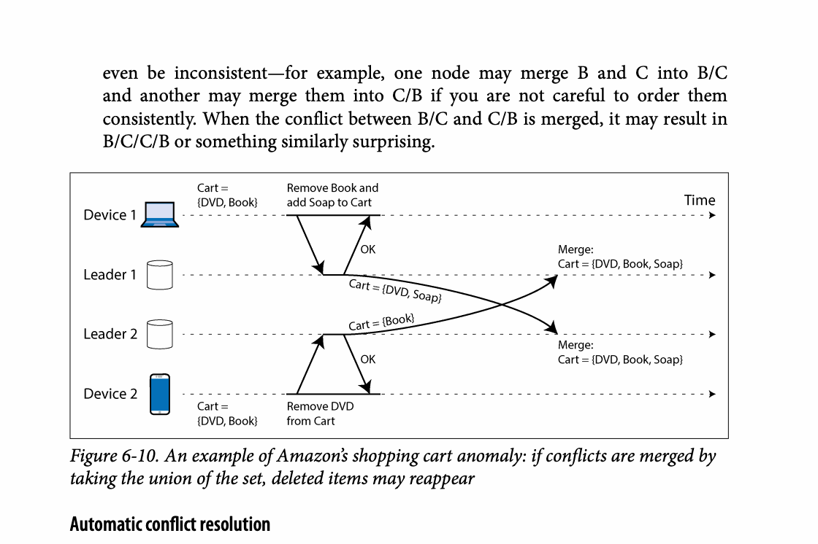
第 06 章
图 6-10：机制解释
图中展示
多个写入者会产生并发版本，并可能以不同顺序到达。
为什么重要
冲突解决应保留业务意图；最后写入胜出可能静默丢失有效更新。
阅读重点
沿箭头或时间轴逐步检查状态变化，并验证故障、重试和并发时结论是否仍成立。
20 / 29
Notes:
Source: Martin Kleppmann and Chris Riccomini, Designing Data-Intensive Applications, 2nd ed., Chapter 6, book pages 197-243. Figure 6-10, PDF page 250. Original caption: Figure 6-10. An example of Amazon’s shopping cart anomaly: if conflicts are merged by
Explanation: 多个写入者会产生并发版本，并可能以不同顺序到达。 冲突解决应保留业务意图；最后写入胜出可能静默丢失有效更新。 沿箭头或时间轴逐步检查状态变化，并验证故障、重试和并发时结论是否仍成立。
Source file: /Users/eve/projects/Designing-Data-Intensive-Applications/Designing Data Intensive Applications 2nd.pdf

Slide 21
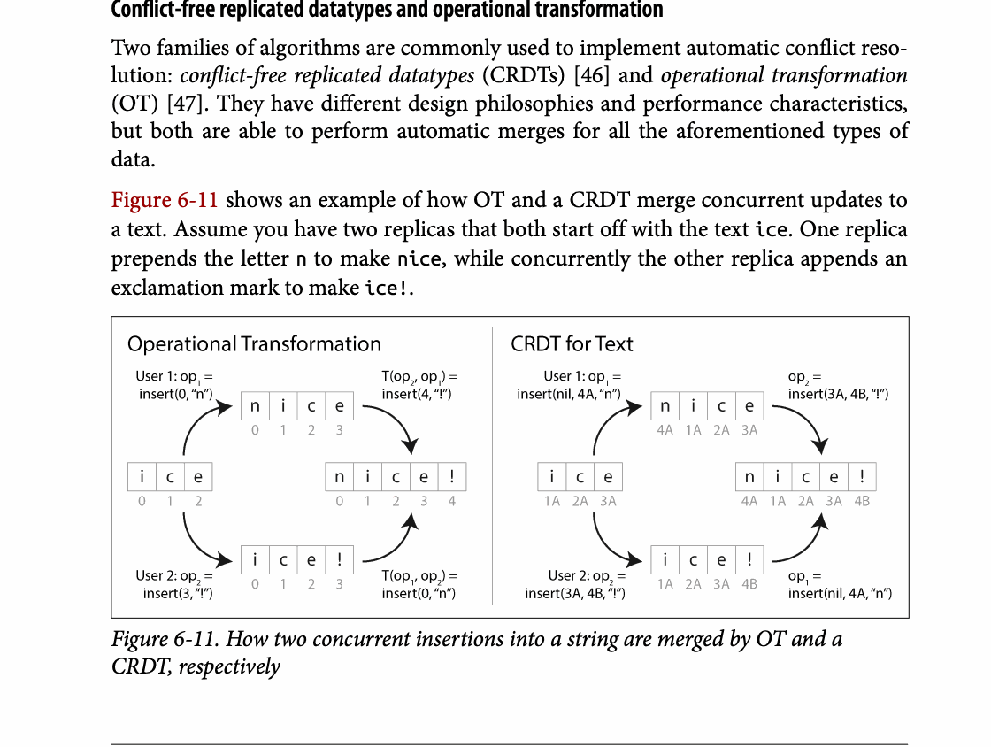
第 06 章
图 6-11：机制解释
图中展示
多个写入者会产生并发版本，并可能以不同顺序到达。
为什么重要
冲突解决应保留业务意图；最后写入胜出可能静默丢失有效更新。
阅读重点
沿箭头或时间轴逐步检查状态变化，并验证故障、重试和并发时结论是否仍成立。
21 / 29
Notes:
Source: Martin Kleppmann and Chris Riccomini, Designing Data-Intensive Applications, 2nd ed., Chapter 6, book pages 197-243. Figure 6-11, PDF page 251. Original caption: Figure 6-11. How two concurrent insertions into a string are merged by OT and a
Explanation: 多个写入者会产生并发版本，并可能以不同顺序到达。 冲突解决应保留业务意图；最后写入胜出可能静默丢失有效更新。 沿箭头或时间轴逐步检查状态变化，并验证故障、重试和并发时结论是否仍成立。
Source file: /Users/eve/projects/Designing-Data-Intensive-Applications/Designing Data Intensive Applications 2nd.pdf

Slide 22
第 06 章
无主复制
05
客户端向多个副本读写，并用仲裁判断结果
读修复和反熵过程修补遗漏写入
仲裁公式不能单独保证强一致性，还取决于并发和故障模型
核心问题
它解决了什么问题？在故障、扩容和演化时会付出什么代价？
22 / 29
Notes:
Source: Martin Kleppmann and Chris Riccomini, Designing Data-Intensive Applications, 2nd ed., Chapter 6, book pages 197-243.
Source file: /Users/eve/projects/Designing-Data-Intensive-Applications/Designing Data Intensive Applications 2nd.pdf

Slide 23
第 06 章
无主复制：设计权衡
05
适用条件：客户端向多个副本读写，并用仲裁判断结果
主要代价：围绕延迟、吞吐、一致性和运维复杂度评估
故障检查：节点、网络或依赖失效后，系统会暴露什么状态？
演化检查：数据格式、接口或拓扑变化时，能否滚动升级和回滚？
23 / 29
Notes:
Source: Martin Kleppmann and Chris Riccomini, Designing Data-Intensive Applications, 2nd ed., Chapter 6, book pages 197-243.
Source file: /Users/eve/projects/Designing-Data-Intensive-Applications/Designing Data Intensive Applications 2nd.pdf

Slide 24
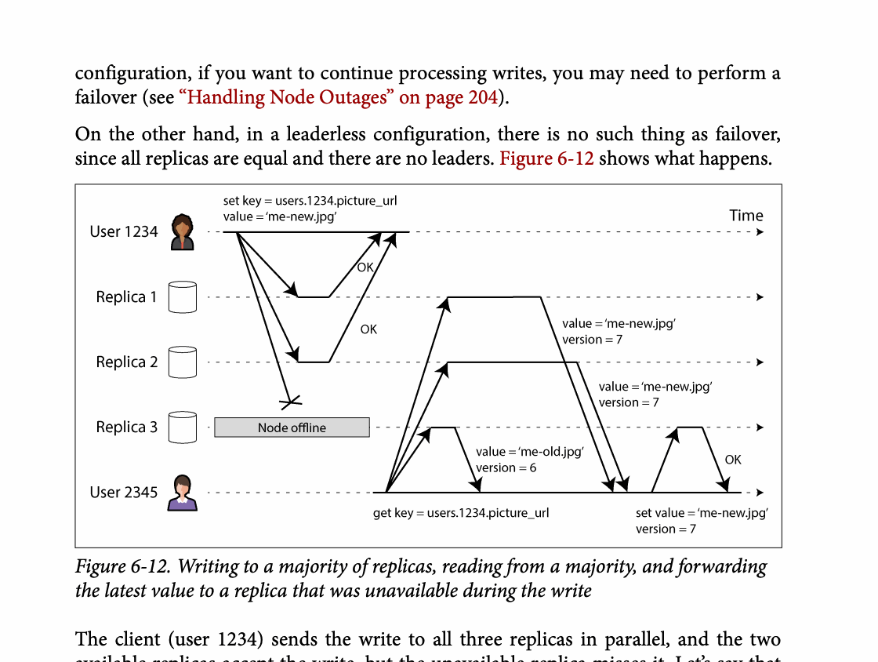
第 06 章
图 6-12：机制解释
图中展示
系统通过副本响应和版本元数据判断新鲜度与因果关系。
为什么重要
仲裁交集有所帮助，但并发写入仍需要明确的版本处理。
阅读重点
沿箭头或时间轴逐步检查状态变化，并验证故障、重试和并发时结论是否仍成立。
24 / 29
Notes:
Source: Martin Kleppmann and Chris Riccomini, Designing Data-Intensive Applications, 2nd ed., Chapter 6, book pages 197-243. Figure 6-12, PDF page 254. Original caption: Figure 6-12. Writing to a majority of replicas, reading from a majority, and forwarding
Explanation: 系统通过副本响应和版本元数据判断新鲜度与因果关系。 仲裁交集有所帮助，但并发写入仍需要明确的版本处理。 沿箭头或时间轴逐步检查状态变化，并验证故障、重试和并发时结论是否仍成立。
Source file: /Users/eve/projects/Designing-Data-Intensive-Applications/Designing Data Intensive Applications 2nd.pdf

Slide 25
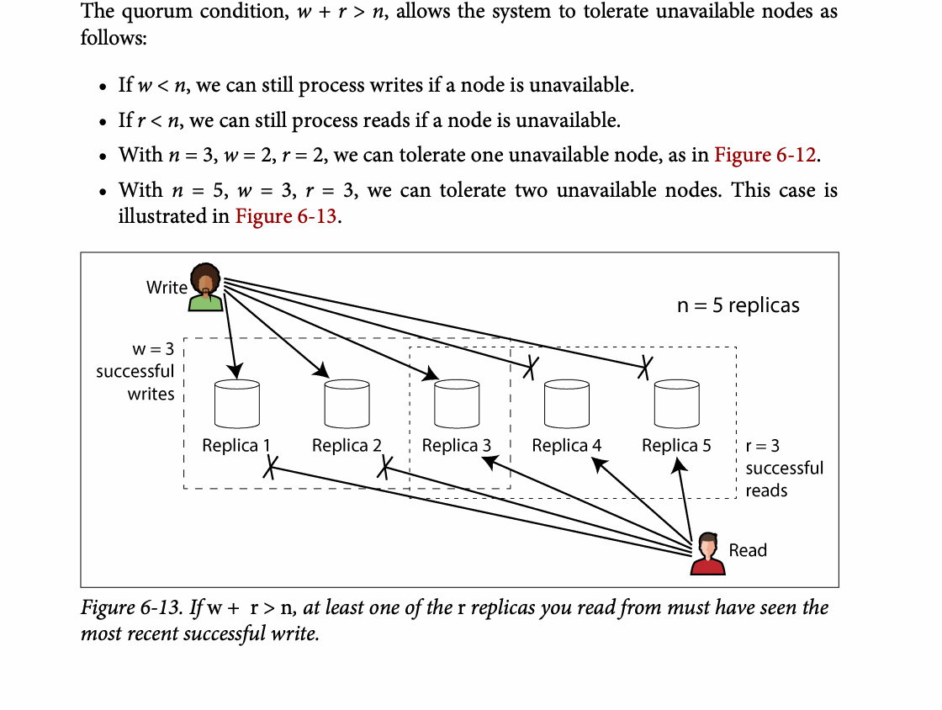
第 06 章
图 6-13：机制解释
图中展示
该图具体展示：If w + r > n, at least one of the r replicas you read from must have seen the
为什么重要
它把本章的抽象概念落实到数据流、时间线或状态转换。
阅读重点
重点检查参与者、数据流向、操作顺序和图中隐含的系统假设。
25 / 29
Notes:
Source: Martin Kleppmann and Chris Riccomini, Designing Data-Intensive Applications, 2nd ed., Chapter 6, book pages 197-243. Figure 6-13, PDF page 256. Original caption: Figure 6-13. If w + r > n, at least one of the r replicas you read from must have seen the
Explanation: 该图具体展示：If w + r > n, at least one of the r replicas you read from must have seen the 它把本章的抽象概念落实到数据流、时间线或状态转换。 重点检查参与者、数据流向、操作顺序和图中隐含的系统假设。
Source file: /Users/eve/projects/Designing-Data-Intensive-Applications/Designing Data Intensive Applications 2nd.pdf

Slide 26
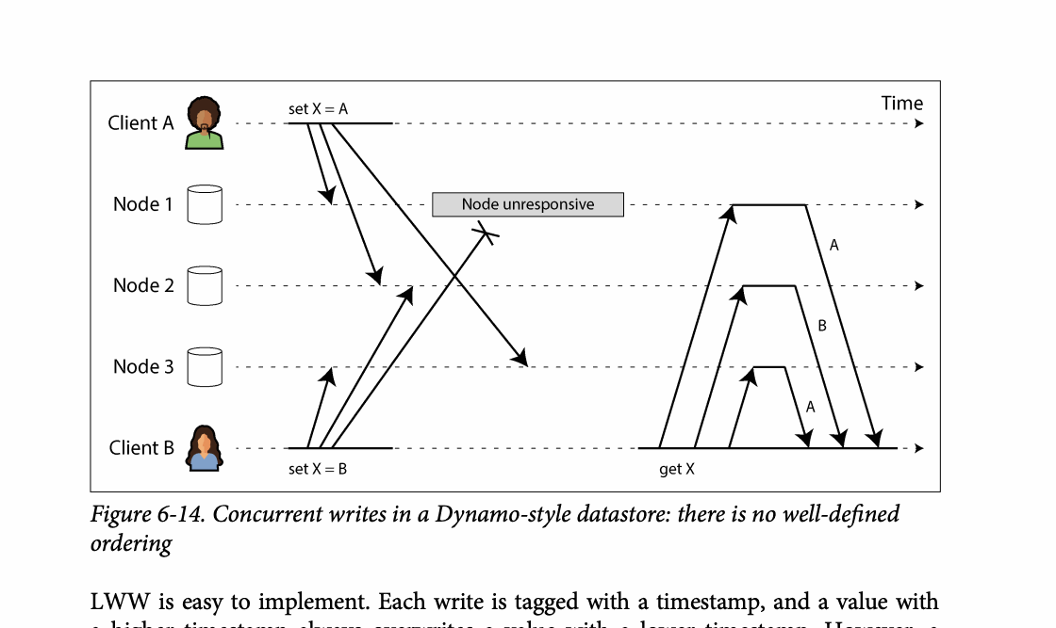
第 06 章
图 6-14：机制解释
图中展示
该图具体展示：Concurrent writes in a Dynamo-style datastore: there is no well-defined
为什么重要
它把本章的抽象概念落实到数据流、时间线或状态转换。
阅读重点
重点检查参与者、数据流向、操作顺序和图中隐含的系统假设。
26 / 29
Notes:
Source: Martin Kleppmann and Chris Riccomini, Designing Data-Intensive Applications, 2nd ed., Chapter 6, book pages 197-243. Figure 6-14, PDF page 262. Original caption: Figure 6-14. Concurrent writes in a Dynamo-style datastore: there is no well-defined
Explanation: 该图具体展示：Concurrent writes in a Dynamo-style datastore: there is no well-defined 它把本章的抽象概念落实到数据流、时间线或状态转换。 重点检查参与者、数据流向、操作顺序和图中隐含的系统假设。
Source file: /Users/eve/projects/Designing-Data-Intensive-Applications/Designing Data Intensive Applications 2nd.pdf

Slide 27
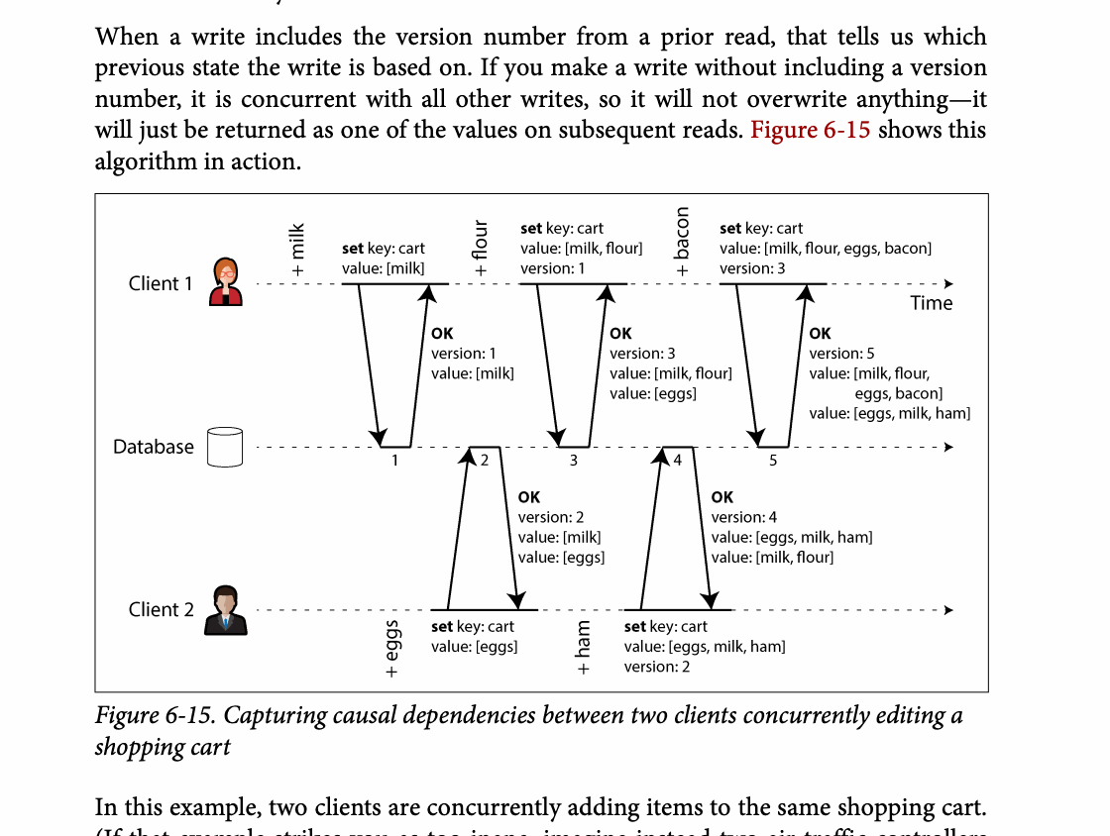
第 06 章
图 6-15：机制解释
图中展示
系统通过副本响应和版本元数据判断新鲜度与因果关系。
为什么重要
仲裁交集有所帮助，但并发写入仍需要明确的版本处理。
阅读重点
沿箭头或时间轴逐步检查状态变化，并验证故障、重试和并发时结论是否仍成立。
27 / 29
Notes:
Source: Martin Kleppmann and Chris Riccomini, Designing Data-Intensive Applications, 2nd ed., Chapter 6, book pages 197-243. Figure 6-15, PDF page 264. Original caption: Figure 6-15. Capturing causal dependencies between two clients concurrently editing a
Explanation: 系统通过副本响应和版本元数据判断新鲜度与因果关系。 仲裁交集有所帮助，但并发写入仍需要明确的版本处理。 沿箭头或时间轴逐步检查状态变化，并验证故障、重试和并发时结论是否仍成立。
Source file: /Users/eve/projects/Designing-Data-Intensive-Applications/Designing Data Intensive Applications 2nd.pdf

Slide 28
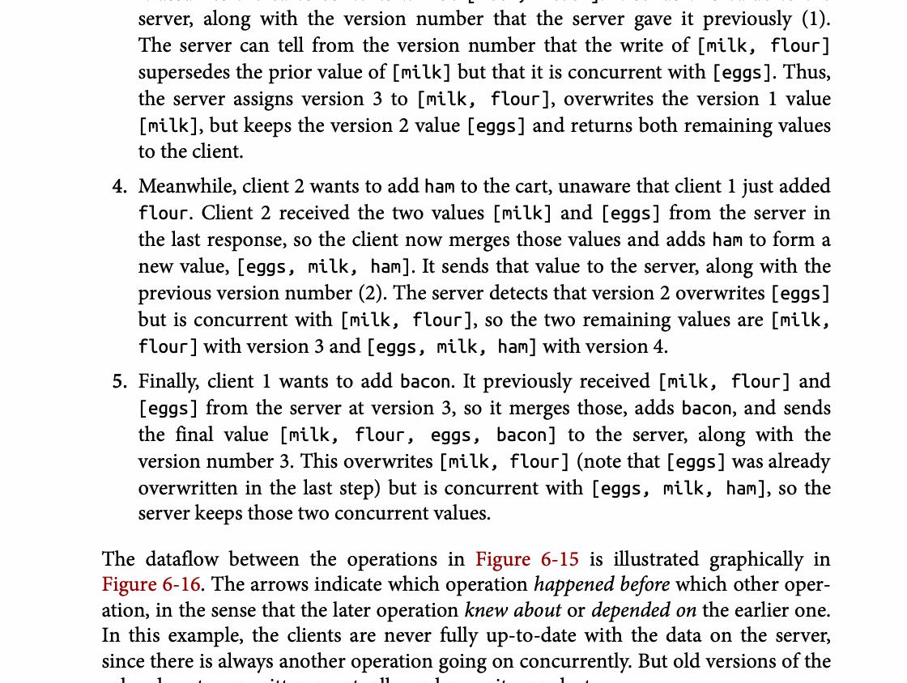
第 06 章
图 6-16：机制解释
图中展示
系统通过副本响应和版本元数据判断新鲜度与因果关系。
为什么重要
仲裁交集有所帮助，但并发写入仍需要明确的版本处理。
阅读重点
沿箭头或时间轴逐步检查状态变化，并验证故障、重试和并发时结论是否仍成立。
28 / 29
Notes:
Source: Martin Kleppmann and Chris Riccomini, Designing Data-Intensive Applications, 2nd ed., Chapter 6, book pages 197-243. Figure 6-16, PDF page 265. Original caption: Figure 6-16. The arrows indicate which operation happened before which other oper‐
Explanation: 系统通过副本响应和版本元数据判断新鲜度与因果关系。 仲裁交集有所帮助，但并发写入仍需要明确的版本处理。 沿箭头或时间轴逐步检查状态变化，并验证故障、重试和并发时结论是否仍成立。
Source file: /Users/eve/projects/Designing-Data-Intensive-Applications/Designing Data Intensive Applications 2nd.pdf

Slide 29
第 06 章
复习与应用
用一句话说明本章解决的核心问题。
选择一个机制，列出它成立所依赖的假设。
描述一个故障场景，并解释系统如何恢复。
把本章权衡应用到你正在设计的一个系统。
29 / 29
Notes:
Source: Martin Kleppmann and Chris Riccomini, Designing Data-Intensive Applications, 2nd ed., Chapter 6, book pages 197-243.
Source file: /Users/eve/projects/Designing-Data-Intensive-Applications/Designing Data Intensive Applications 2nd.pdf

